Slide 1
Analysis and Comparison of Reinforcement Learning Algorithms in Vehicle Routing Problem
Michał Filipiuk, 22.04.2022
Notes:
Cześć wszystkim, nazywam się Michał Filipiuk i opowiem Wam dzisiaj troche o temacie mojej pracy magisterskiej zatytułowanej “Analiza i porównanie algorytmów uczenia ze wzmocnieniem do optymalizacji tras przejazdu”. Pracę tę piszę pod nadzorem profesora Marka Cygana.

Slide 2
Agenda
Combinatorial problems
Vehicle Routing Problems
Travelling Salesman Problem
Reinforcement Learning
Motivation
Literature Overview
Demo
Thesis Progress
Future work
Bibliography
Notes:
Na początku chciałbym przedstawić agendę: zaczniemy od małego wprowadzenia i przedstawienia różnych problemów kombinatorycznych, z których to przeanalizujemy bliżej dwa problem związane z trasowaniem czyli problem komiwojażera i capacitated vehicle routing problem. Kiedy już zrozumiemy jaki jest nasz docelowy problem, to porozmawiamy troche o uczeniu ze wzmocnieniem by przedstawić fundament uczenia do rozwiązywania takich problemów. W tym momencie powinniśmy posiadać całą konieczną wiedzę, więc porozmawiamy już konkretniej o rozwiązaniach do tychże problemów. Potem zobaczymy jeden z nich akcji na żywo, a zwieńczymy prezentację tym co planuję zrobić w ramach pracy

Slide 3
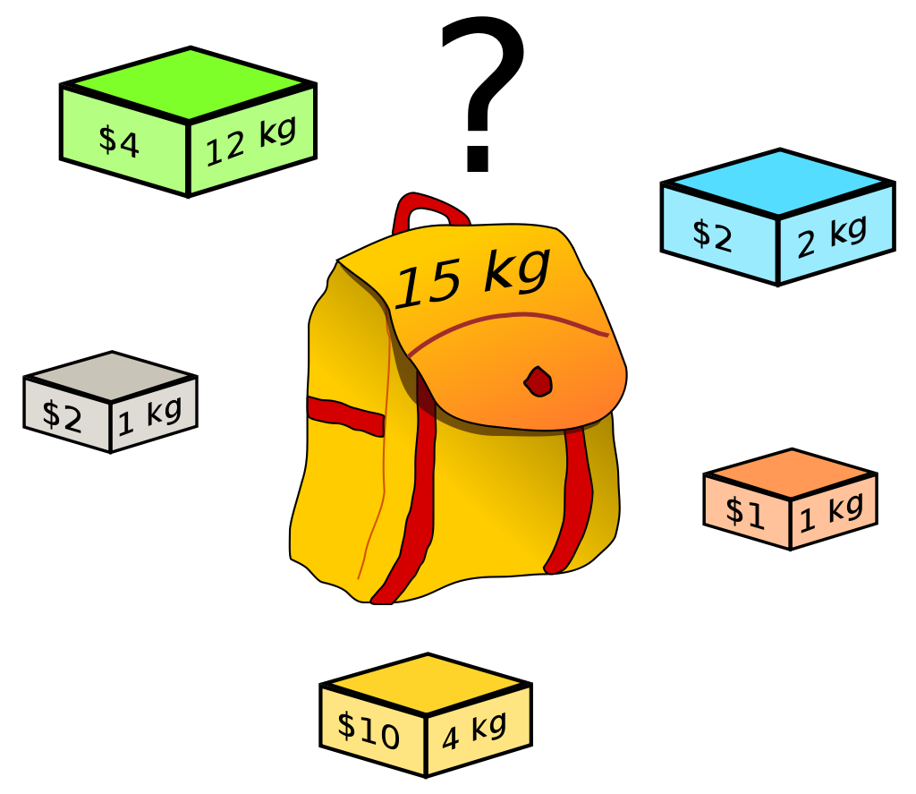
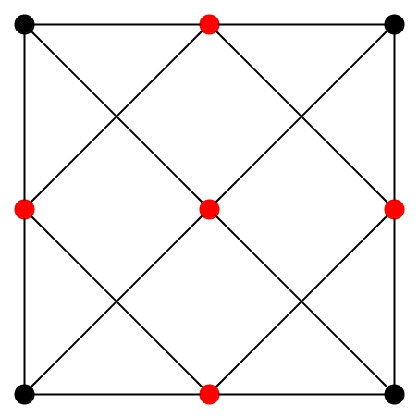
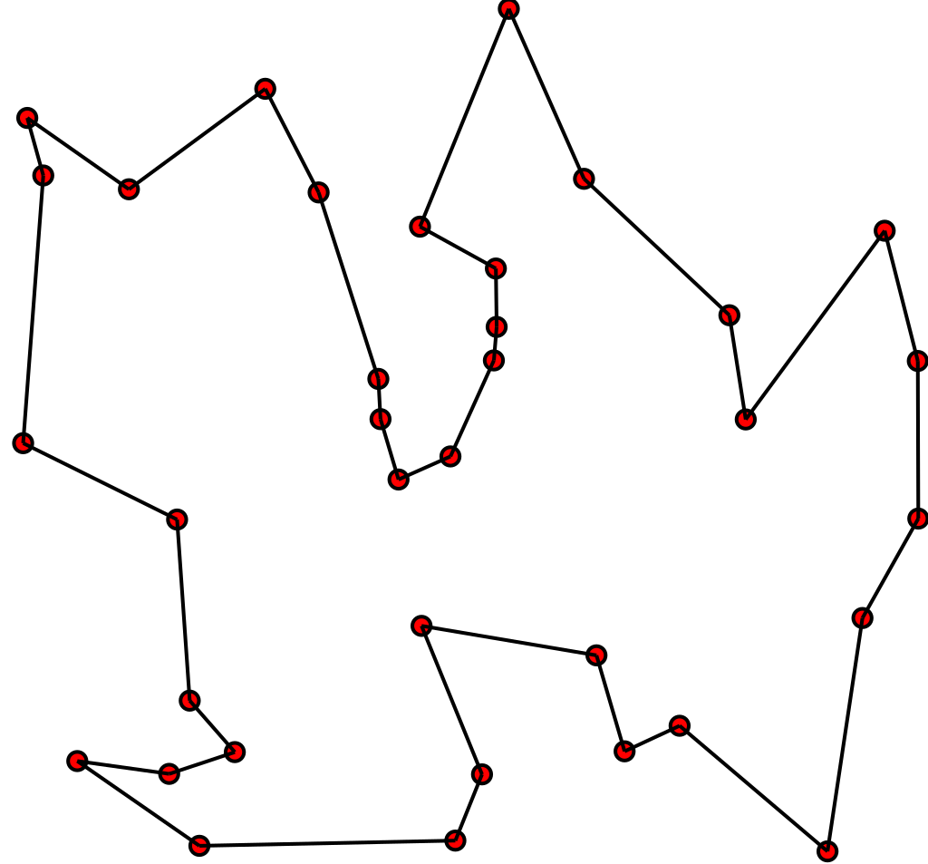
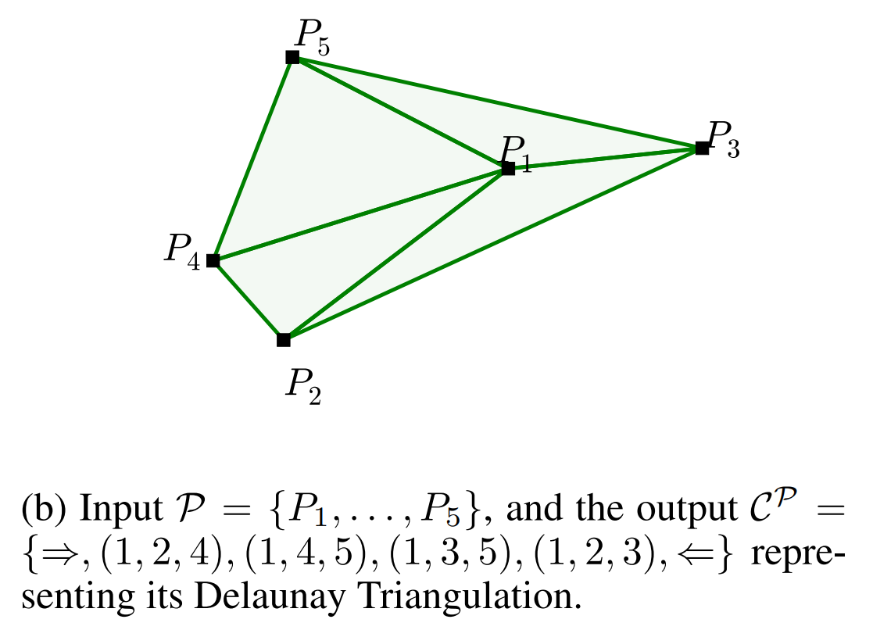
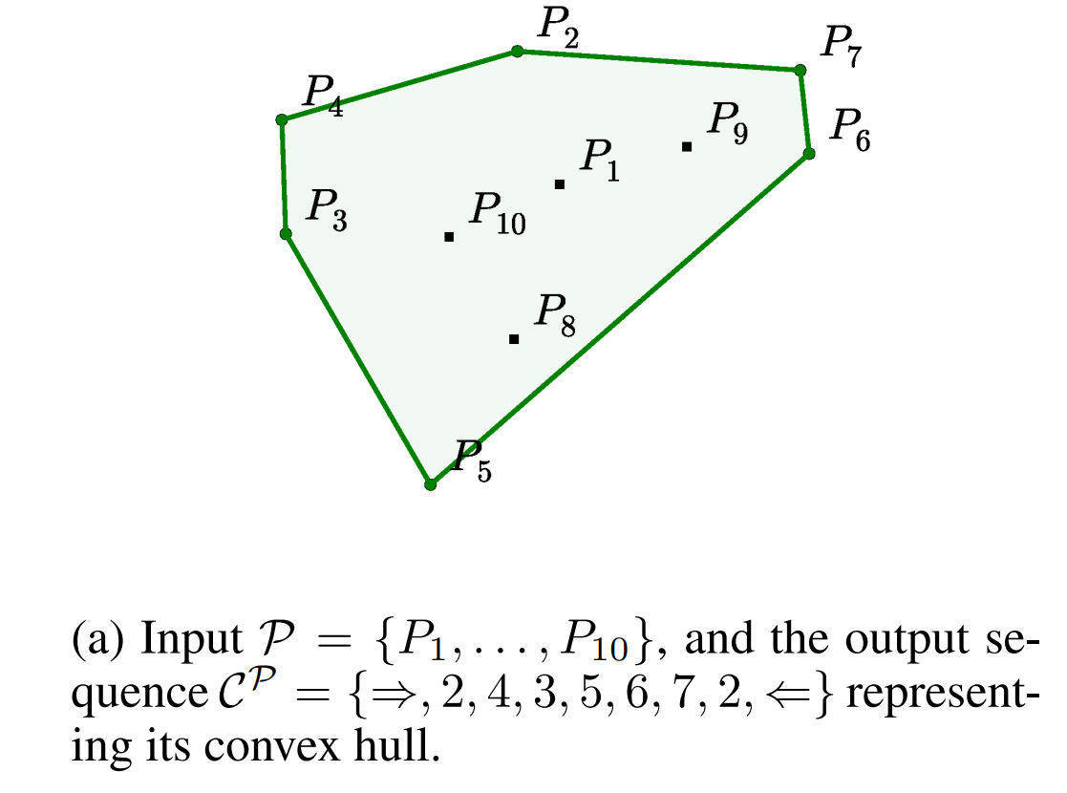
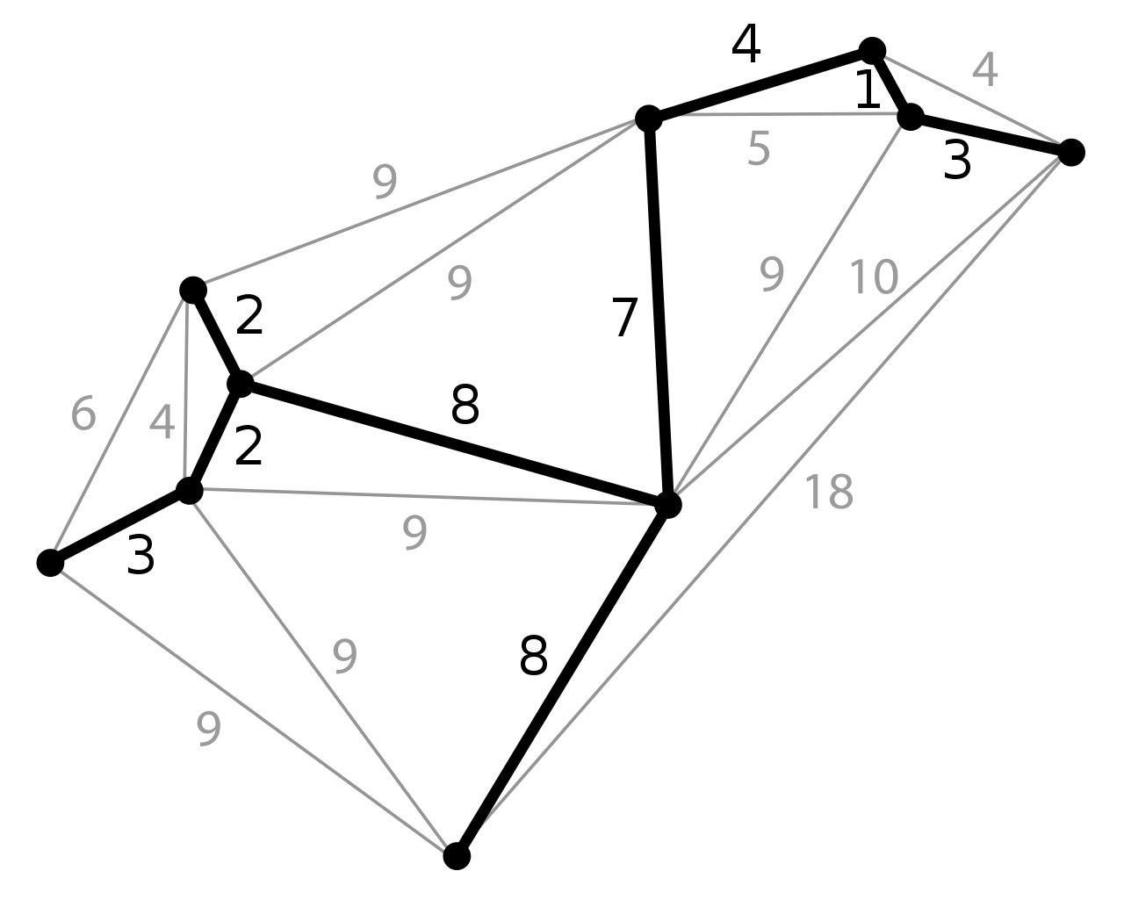
Combinatorial problems
Convex Hull Problem
Travelling Salesman Problem
Delaunay Triangulation
Minimum Spanning Tree Problem
Knapsack Problem
Minimum Vertex Cover
Notes:
Zanim jednak porozmawiamy o szczegółach, to
Triangulacja Delone (Delonej lub To jest francuskie nazwisko radzieckiego matematyka, więc w sumie można podejść na wiele sposobów do jego wymowy, który oprócz tego że był matematykiem to jednocześnie alpinistą
)

Slide 4
Vehicle routing problems
Travelling Salesman Problem (TSP)
Capacitated Vehicle Routing Problem (CVRP)
Split Delivery Vehicle Routing Problem (SDVRP)
Prize Collecting TSP (PCTSP)
Stochastic PCTSP (SPCTSP)
And many more…
Notes:
Problemy marszrutyzacji
Split Delivery Vehicle Routing Problem – CVRP ale można dostarczyć część towaru
Prize Collecting TSP – tutaj wierzchołki mają punkty za odwiedzenie I kary za nieodwiedzenie. Karą jest również długość trasy. Celem
Stochastic PCTSP (SPCTSP) – tutaj nagrody są stochastyczne

Slide 5

Travelling Salesman Problem
NP-Hard
Complexity: $O\left(2^{n}n^{2}\right)$ (Held–Karp algorithm)
Exact solvers:
Gurobi (commercial)
Concorde (academic)
Heuristics:
LKH3 (academic)
Google OR-Tools (open-source)
Notes:
Concorde umie tylko TSP, reszta umie dużo problemów marszrutowania

Slide 6
Reinforcement Learning
Machine Learning
Supervised Learning
Unsupervised Learning
Reinforcement Learning
Notes:
Reinforcement learning wielu się kojarzy bardzo mocno z sieciami neuronowymi, ale prawda jest taka, że jest to bardzo stara gałąż uczenia maszynowego sięgająca lat 60. ubiegłego wieku
Czemu akurat uczenie ze wzmocnieniem?

Slide 7
Motivation
Neural combinatorial optimization combines deep learning with algorithmics, which I find interesting
It’s not very popular, thus it’s possible to make some meaningful research
Its effects can be easily applied in real-life scenarios
Notes:
Zazwyczaj aplikujemy deep learning w obszarach gdzie nie mamy żadnego innego narzędzia, a tutaj deep learning wkracza w obszar, który mógł się wydawać całkiem przyzwoicie klasycznie rozwiązany
Jaki dokładniej research mam na myśli przedstawię później

Slide 8
Literature Overview

Slide 9
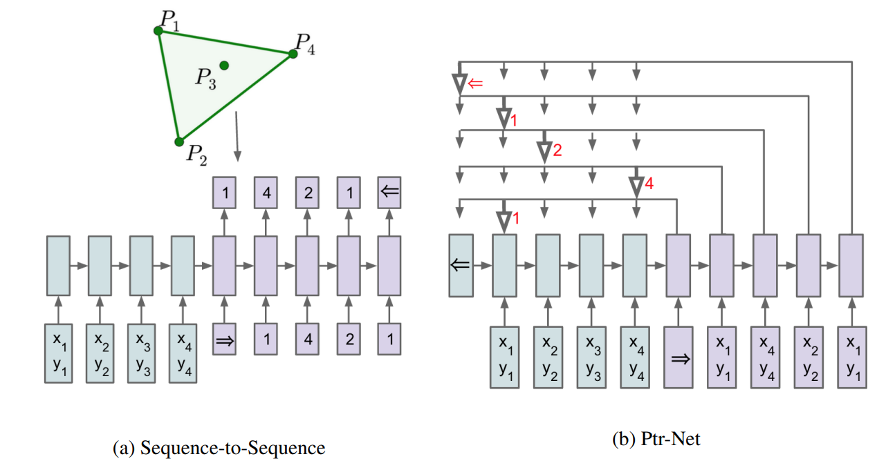
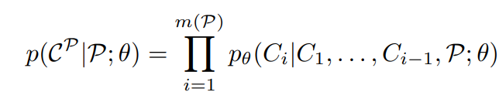
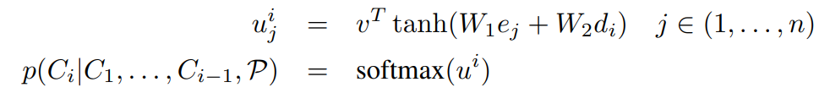
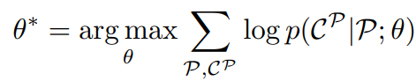
Pointer Networks (2015)
Sequence-to-sequence architecture with RNN
Input: point coordinates
Output: Indices of input
Trained supervised
Problems in paper:
TSP
Delauney triangulation
Convex hull
Notes:
Jakie znamy rodzaje sieci neuronowych w 2015 roku? Fully connected, konwolucyjne oraz rekurencyjne. Nie mamy grafowych ani transformerów
Rozmiar outputu zależy w problemach kombinatorycznych od rozmiaru wejścia, a żadna z tych sieci takich rzeczy nie potrafi
P – punkty na wejściu
C – indeksy na wyjściu
Beam search
Złożoność obliczeniowa to n, więc za mało

Slide 10
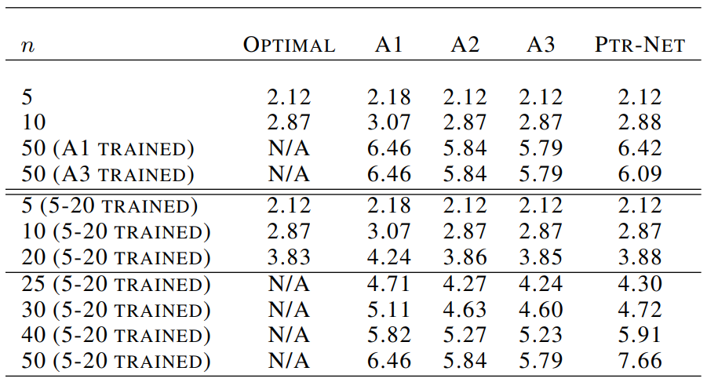
Pointer Networks (2015)
Notes:
A1 i A2 to jakieś dziwne algorytmy z GitHuba co nie mają jakichś własnych nazw. Złożoność kwadratowa
A A3 to algorytm Christofidesa, o którym wiemy, że jest nie gorszy niż 1.5 długości trasy optymalnej. Ten jest sześcienny

Slide 11
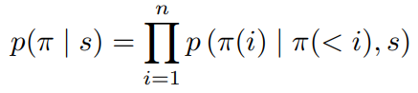
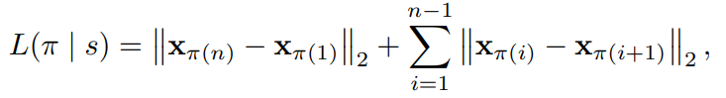
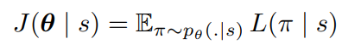

NEURAL COMBINATORIAL OPTIMIZATION WITH REINFORCEMENT LEARNING
Pointer Network with RL training
Added glimpse before pointing
Problems in paper:
TSP
Knapsack
Notes:
Po co nam ten RL? Skoro problem ma złożoność wykładniczą, to zdobywanie poprawnych długości trasy dla każdego pojedynczego przykładu jest zbyt kosztowne

Slide 12
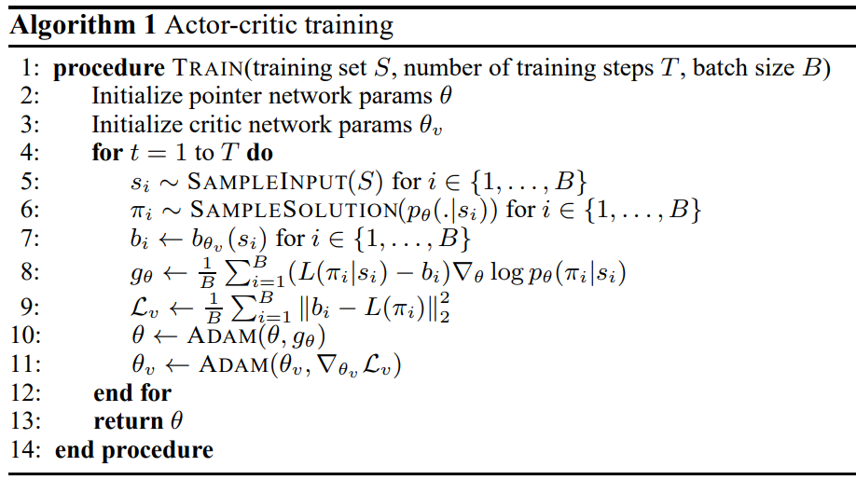
NEURAL COMBINATORIAL OPTIMIZATION WITH REINFORCEMENT LEARNING
Notes:
Czasem jako b daje się po prostu średnią ruchomą z ostatnich próbek, ale nie jest to wskazane gdyż przykłady mogą się różnić znacząco długością, więc mamy problem kiedy optymalna trasa jest większa niż baseline, bo to psuje nam proces uczenia
Baseline uczy się poprzez średni błąd kwadratowy oznaczony tutaj przez L_v.
A jak sam baseline w ogóle wygląda: mamy taki sam encoder jak w pointer network, następnie zamiast decodera mamy nowy block LSTM do procesowania zencodowanego wejścia poprzez glimpsy I na koniec dwuwarstwową sieć fully connected

Slide 13
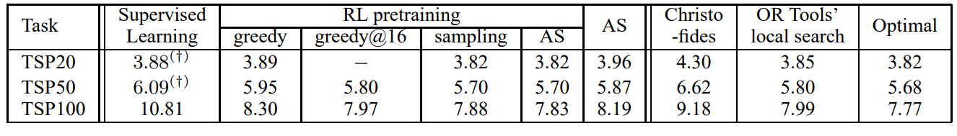
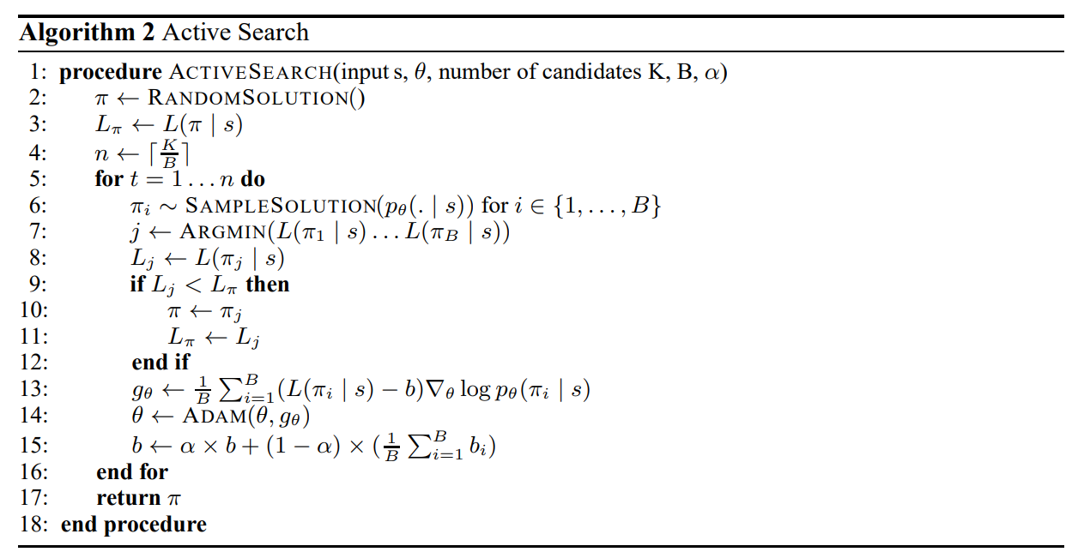
NEURAL COMBINATORIAL OPTIMIZATION WITH REINFORCEMENT LEARNING
Notes:
Teraz do ewaluacji nie jest proponowane beam search a będzie podejście zachłanne, zachłanne na 16 różnych modelach, sampling to po prostu próbkowanie z prawdopodobieństw i zostaje AS czyli active search czyli overfitting do przypadku testowego.
Trenują po 100k razy dla 20 I 50, a 200k dla 100 kiedy bez pretrainingu, 10k z pretrainingiem

Slide 14
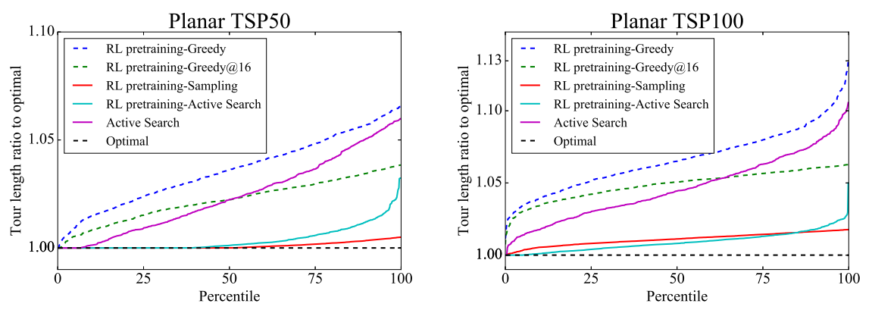
NEURAL COMBINATORIAL OPTIMIZATION WITH REINFORCEMENT LEARNING
Notes:
Zielona przerywana linia oznacza wynik 16 modeli, z których zawsze bierzemy najlepszy wynik. I co ciekawe nie zachowuje się tak krzywa tak jak pojedynczy model w przypadku 100 punktów. Nie ma ona takiego przegięcia

Slide 15
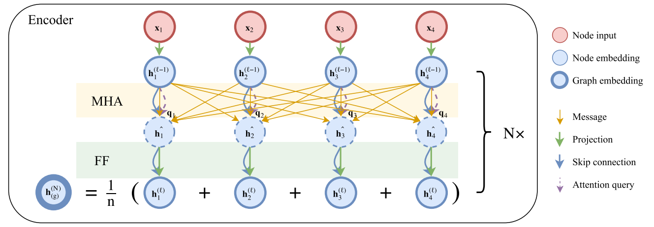
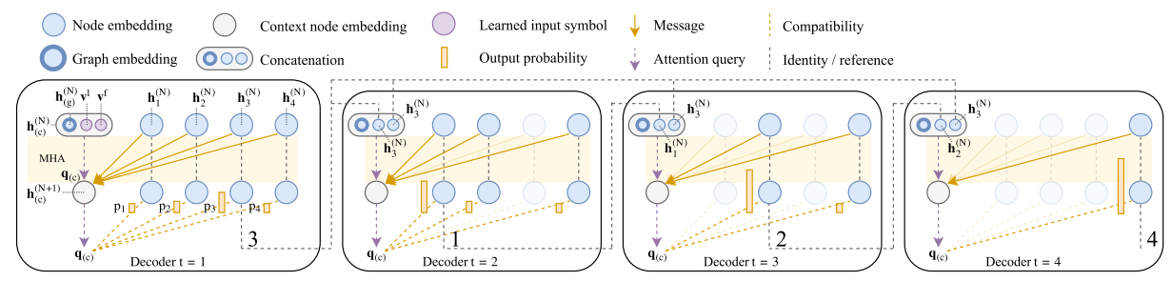
ATTENTION, LEARN TO SOLVE ROUTING PROBLEMS!
Transformer-like, Graph Attention Network

Slide 16
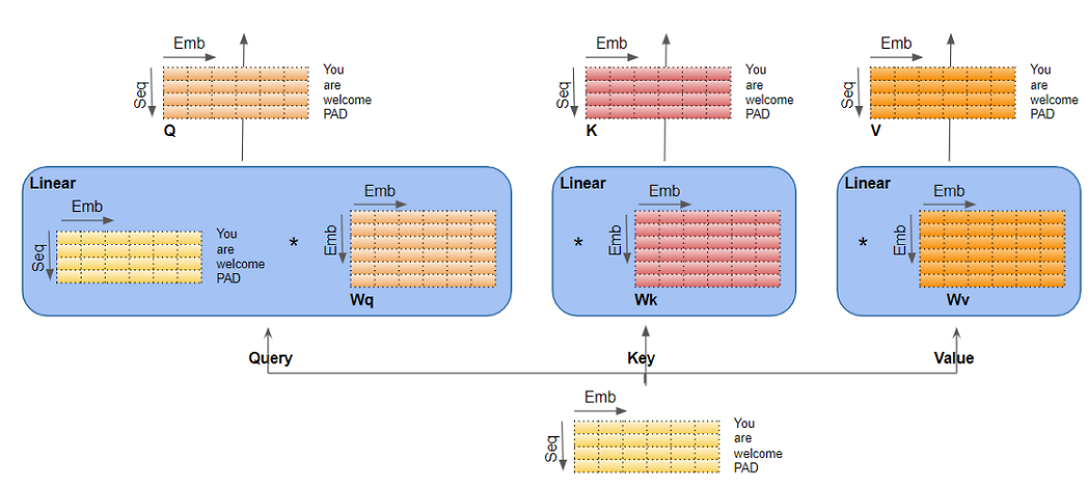
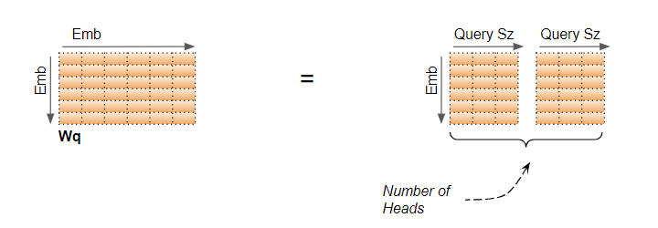

Slide 17
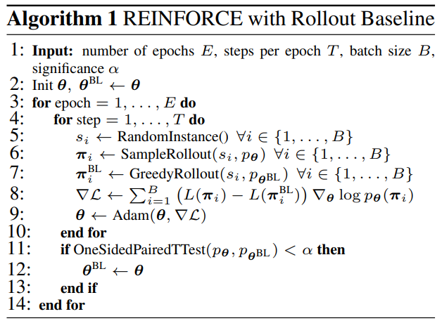
ATTENTION, LEARN TO SOLVE ROUTING PROBLEMS!

Slide 18
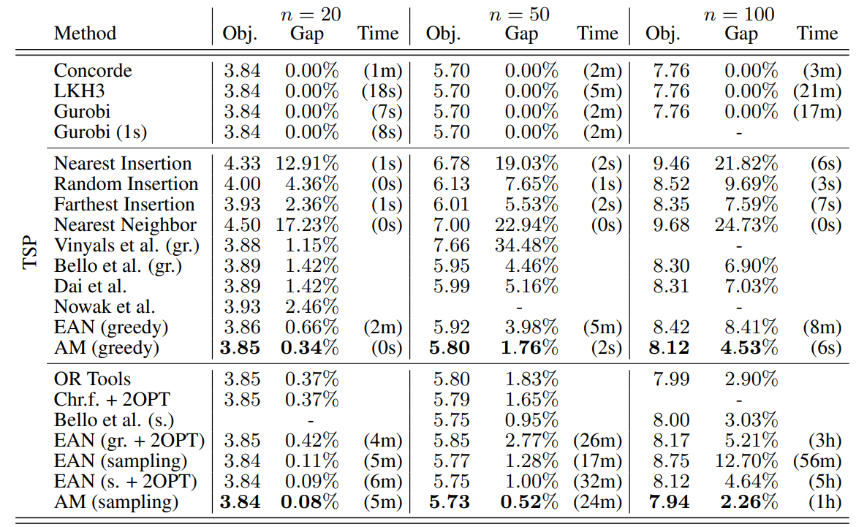
ATTENTION, LEARN TO SOLVE ROUTING PROBLEMS!

Slide 19
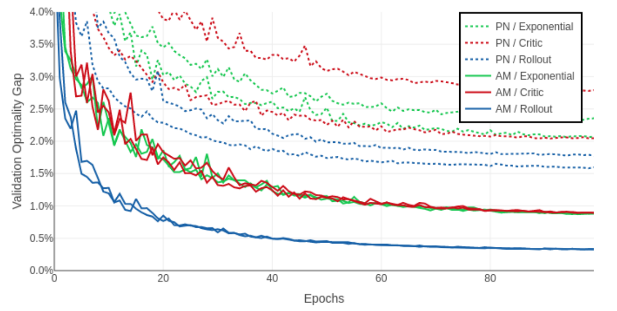
ATTENTION, LEARN TO SOLVE ROUTING PROBLEMS!

Slide 20
DEMO

Slide 21
Thesis Progress
Picked a set of papers
Picked problems for comparison (TSP, CVRP)
Preparing TSP benchmark:
Standardised dataset for evaluation of all models
In-/out-of-distribution samples
Samples varying in size and complexity
(How to measure TSP instance complexity?)
(How would it relate to existing benchmarks like TSPLIB95?)
Validating invariance present in data and problem:
Translation
Rotation
Non-reinforcement-learning baseline: Google OR tools

Slide 22
Next steps
Diving deeper into TSP
Running experiments
Ideas:
Investigating more problems, adapting models to them
Expanding problems to more dimensions

Slide 23
Bibliography
https://arxiv.org/pdf/1506.03134.pdf
https://arxiv.org/pdf/1611.09940.pdf
https://arxiv.org/pdf/1803.08475.pdf
https://developers.google.com/optimization

